Slide 1
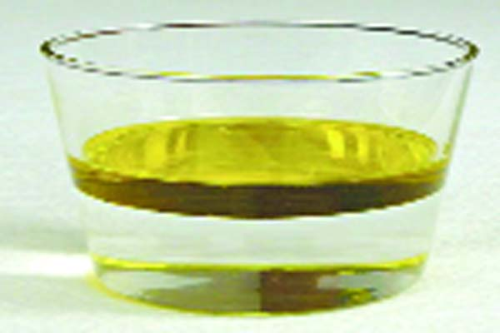
স্বাগতম
Notes:
শিক্ষার্থীদের স্বাগতম, ক্লাসের প্রতি মনোযোগ আকর্ষণ এবং পাঠে আবহ সৃষ্টির জন্য চিত্রটি দেওয়া হয়েছে।

Slide 2
পরিচিতি
মোঃ ফিরোজ কবির
সহকারি প্রধান শিক্ষক
দারিয়া দ্বি-মূখী উচ্চ বিদ্যালয়
নবাবগঞ্জ, দিনাজপুর।
শ্রেণি: ষষ্ঠ
বিষয়: বিজ্ঞান
অধ্যায়: অষ্টম
তারিখঃ
Notes:
কন্টেন্টটির মানসম্মত করার জন্য মতামত দিলে কৃতজ্ঞ থাকবো।

Slide 3
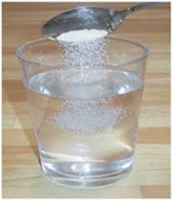
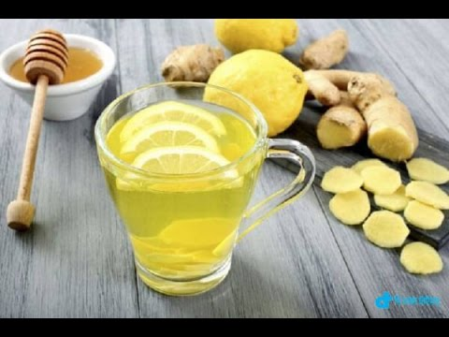
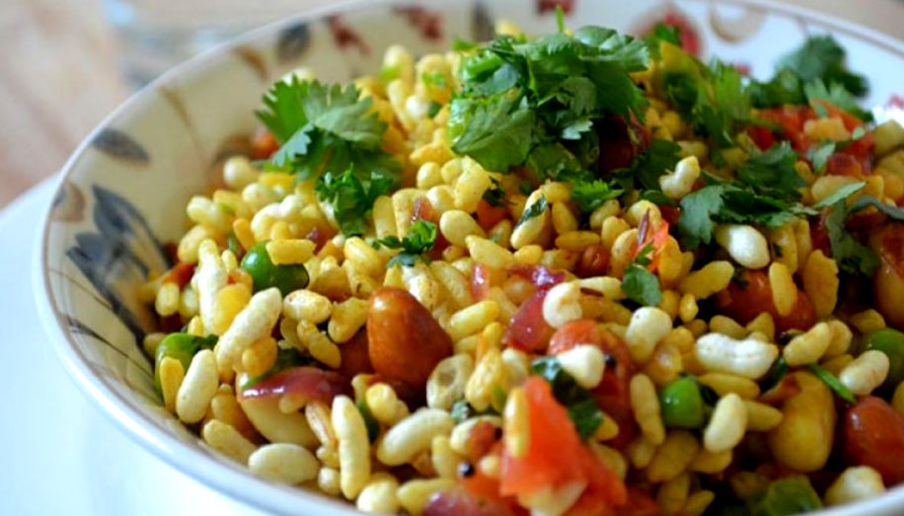

Slide 4
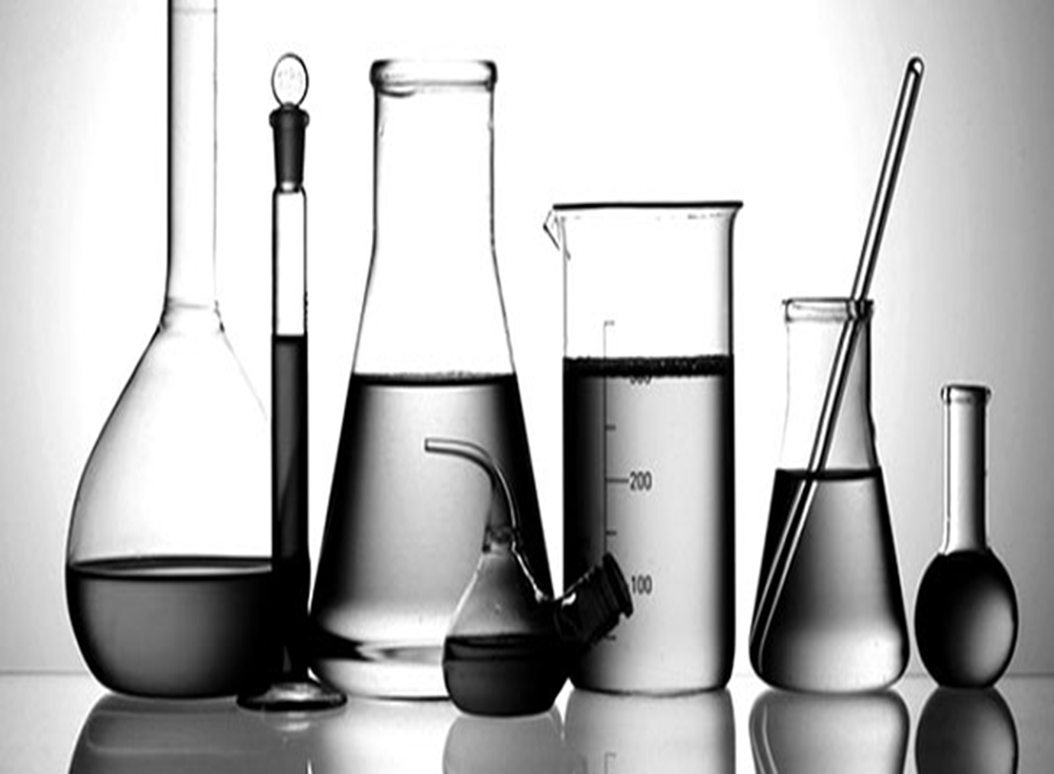
মিশ্রণ এবং দ্রবণ

Slide 5
শিখনফল
এই পাঠ শেষে শিক্ষার্থীরা ...
মিশ্রণ কী তা ব্যাখ্যা করতে পারবে
সমস্বত্ব মিশ্রণ ও অসমস্বত্ব মিশ্রণ তৈরি করতে পারবে
সমস্বত্ব মিশ্রণ ও অসমস্বত্ব মিশ্রণ চিহ্নিত করতে পারবে।

Slide 6
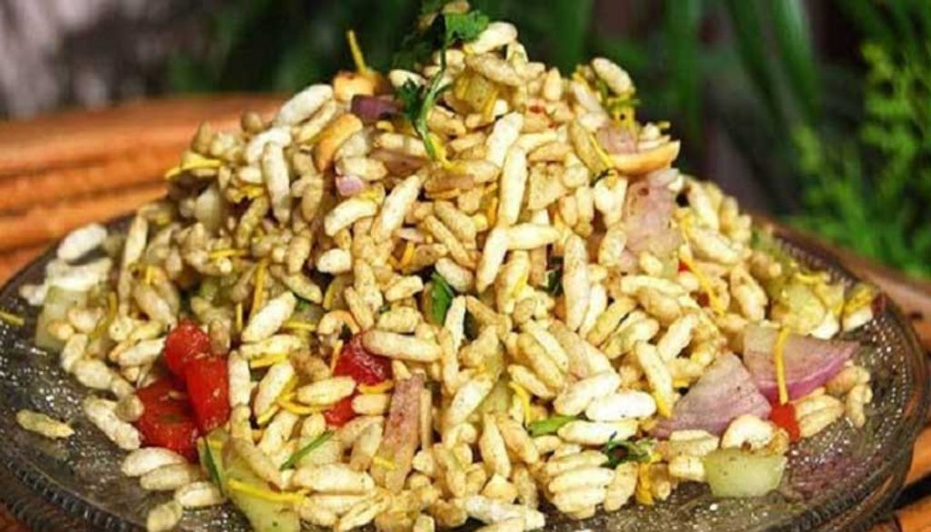
মিশ্রণ
সাধারনত ঝালমুড়ির মধ্যে কি কি থাকে?
সাধারনত শরবতের মধ্যে কি কি থাকে?
কয়েকটি বিভিন্ন পদার্থ একত্রে মেশালে যা পাওয়া যায় …
মিশ্রণ কাকে বলে?
Notes:
আজেকর পাঠের প্রথম শিখনফলের উদেশ্যে চিত্রগুলি দেওয়া হয়েছে। আমাদের চারপাশে এরকম বিষয় ব্যাখ্যা করে বিষয়টি সহজ করে শিক্ষার্থীকে বুঝিয়ে দেওয়া যেতে পারে।

Slide 7
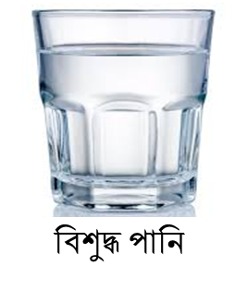
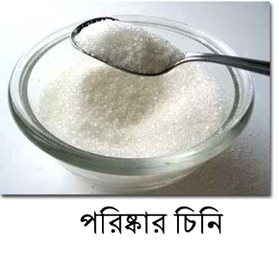
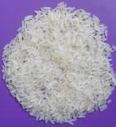
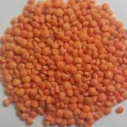
সমস্বত্ব মিশ্রণ
প্রয়োজনীয় উপকরণ: গ্লাস, চিনি, চামচ, পানি
গ্লাসের পানিতে ১চামচ চিনি যোগ করে নাড়া দিয়ে মিশ্রণ তৈরি কর।
মিশ্রণটিকে দুটি ভাগে ভাগ কর এবং প্রতি ভাগের স্বাদ গ্রহন কর ।
অসমস্বত্ব মিশ্রণ
প্রয়োজনীয় উপকরণ: চাল, ডাল
অল্প পরিমান চাল ও ডাল নিয়ে মিশ্রণ তৈরি কর।
চাল
ডাল
Notes:
আজেকর পাঠের দ্বিতীয় শিখনফল অসমস্বত্ব মিশ্রণ জানার উদেশ্যে পরীক্ষা দেওয়া হয়েছে।বিশুদ্ধ উপকরণ সরবরাহ করে কাজটি শিক্ষার্থীদের দিয়ে করানো যেতে পারে। স্লাইডে প্রদত্ত প্রশ্নগুলোর উত্তর শিক্ষার্থীদেরকে খাতায় লিখতে বলা যেতে পারে।

Slide 8
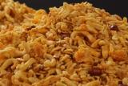
জোড়ায় কাজ
শরবত কী সমস্বত্ব মিশ্রণ?
চানাচুর কেন অসমস্বত্ব মিশ্রণ?
Notes:
আজেকর পাঠের তৃতীয় শিখনফল জানার উদেশ্যে কাজ দেওয়া হয়েছে। চিত্রের মত আরো প্রাসঙ্গিক প্রশ্ন করা যেতে পারে।
প্রশ্নগুলোর উত্তর শিক্ষার্থীদের কাজ থেকে পাওয়ার পর নিচের উত্তরের সাথে মিলানো যেতে পারে।
হাঁ।কারণ, চিনি ও পানি শরবতের সবত্র সমভাবে থাকে।
কারণ, চানাচুরের উপাদানগুলো সবত্র সমভাবে থাকে না।

Slide 9
মূল্যায়ন
মিশ্রণ কী ?
মিশ্রণ কত প্রকার ও কী কী ?
সমস্বত্ব মিশ্রণ কী ?
অসমস্বত্ব মিশ্রন কী ?
Notes:
প্রশ্নের উত্তরে শিক্ষক শিক্ষার্থীকে সহায়তা করতে পারেন।

Slide 10
বাড়ির কাজ
পানিতে মাটি,ময়দা, নীল যোগ করে দেখ এবং পর্যবেক্ষণ করে খাতায় লিখ।
Notes:
বাড়ির কাজ শিক্ষার্থীকে বুঝিয়ে দেওয়া যেতে পারে।

Slide 11
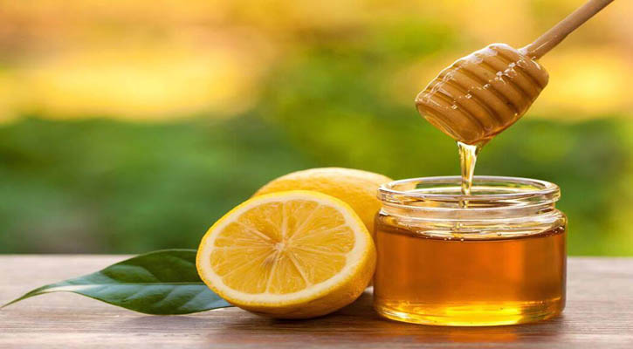
ধন্যবাদ
Notes:
চিত্রটি দেখিয়ে শিক্ষার্থীদেরকে প্রাসঙ্গিক প্রশ্ন করা যেতে পারে এবং সমগ্র পাঠটির সংক্ষিপ্ত ব্যাখ্যা দেয়া যেতে পারে।

